Slide 1
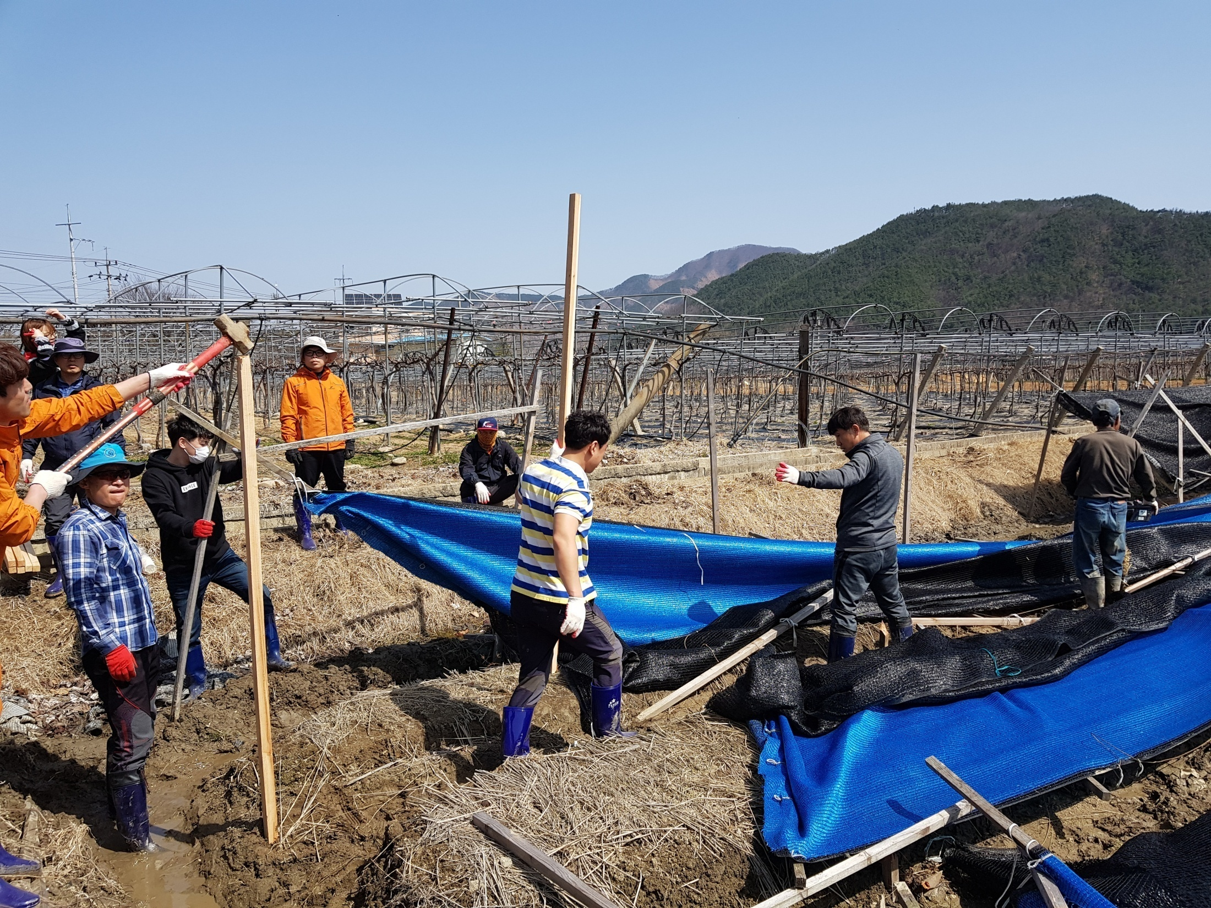
도시건축과

Slide 2
10-1. 2018년 제1차 영동군계획위원회 개최
4월 중/상황실/부군수 외 16명
내 용 : 2020년 영동군관리계획(재정비) 변경결정(안) 심의
10-2. 2018년 제2차 군계획 분과위원회 개최
04. 03.(화) 14:00/ 상황실/도시건축과장 외 8명
내 용 : 추풍령면 신안리 태 양 광발전시설 부지조성 외 3건
10-3. 국토부 지역개발사업 추진
(단위 : 백만원)
사업명 | 사업량 | 사업비 | 사업내용 | 비고
경부선 영동가도교 확장사업 | L= 220m | 11,000 | 한국철도시설 공단 협의 | -
영동 햇살가득 다담길 조성사업 | L= 560m | 3,145 | 기본계획 수립 | -

Slide 3
10-4. 소규모 지역개발사업 추진
기 간 : 2018. 04. 02. ~ 04. 30.
내 용 : 공사계약 및 착공
추진현황
(단위 : 백만원)
구 분 | 계 | 공사착공 | 공사계약 | 설계검토 | 비고
건수/금액 | 188/5,857 | 94/2,646 | 32/1,403 | 62/1,808
10-5. 취약지역 생활여건 개조사업(새뜰마을사업)
부용리 일원/2,495백만원/2016년~2019년(4년)
내 용 : 경사로 데크 공사 완료

Slide 4
10-6. 공동주택 관리비용 지원사업
영산맨션 외 10단지/ 400백만원
내 용 : 단지 내 포장공사 등 보조사업 착공
10-7. 도시재생뉴딜사업 추진
영동군 일원/ 용역비250백만원/ 2018. 04. ~ 10.
내 용 : 도시재생 전략 및 활성화 계획 용역

Slide 5
10-8. 다목적광장 및 쉼터조성사업
위 치 : 매곡면 공수2리
사 업 비 : 200백만원
내 용 : 설계용역 착수
10-9. 풍경이 있는 농촌마을 만들기 사업
위 치 : 용산면 신항1리 일원
사 업 비 : 300백만원
내 용 : 약초길 조성공사 착공

Slide 6
10-10. 군계획도로 개설사업 추진
(단위 : 백만원)
사업명 | 사업량 | 사업비 | 사업내용 | 비고
합 계 (9 지구) | L=955m | 2,728
동정리(소로3-67) (동정 마을회관 뒤) | L=120m | 350 | 사업설명회
동정리(소로1-16) (이든펠리스~황소카센타) | L= 90m | 200 | 보상금지급
동정리(중로2-1) (가마실식당 앞) | L=100m | 150 | 사업설명회
구촌리(소로2-220) (용산보건지소) | L= 60m | 150 | 공사집행
남성리(소로2-326) (황간농협 뒤) | L=220m | 350 | 사업설명회
부용리(소로3-47) (동양농기계) | L=150m | 378 | 석면폐기물 철거
구촌리(소로2-232) (용산우체국 뒤) | L= 80m | 150 | 공사집행
남성리(중로3-303) (하늘채빌라) | L=100m | 600 | 지장물 철거
군청5거리 회전교차로 | L=35m | 400 | 보상협의

Slide 7
▣ 이달의 중점 홍보 사항
자전거 보관대 설치/ 일간지 게재
군계획도로 사업추진/ 일간지 게재

